Slide 1
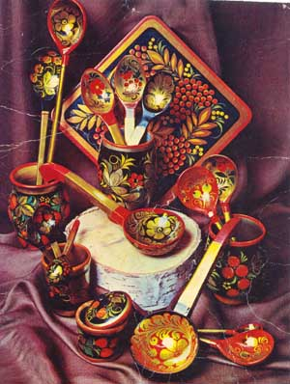
Простые по форме, а радуют взор. Богат и наряден чудесный узор.

Slide 2
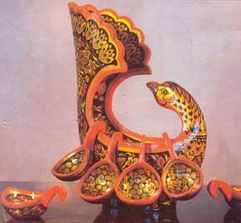
По золоту фона затейливой змейкой орнамент здесь вьется, попробуй сумей-ка.

Slide 3
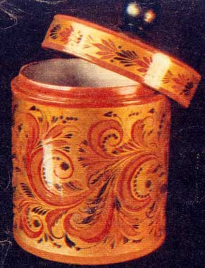
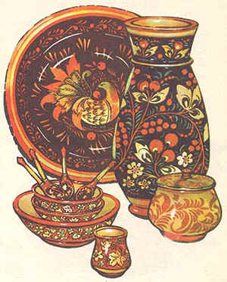
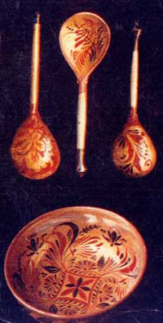

Slide 4
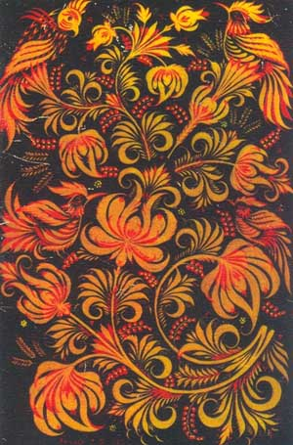
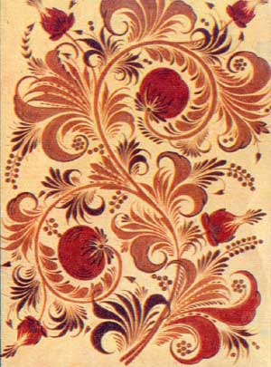
Где-то Кудрины по черному полю мерцают, как звезды .
Еще характерен для всей Хохломы
чудесный рисунок волшебной травы.

Slide 5
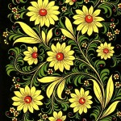
Хохломская роспись – Алых ягод россыпь. Отголоски лета В зелени травы. Рощи – перелески. Шелковые всплески Солнечно-медовой Золотой листвы.

